Slide 1

媒体查询与响应式设计

Slide 2
目录
响应式布局简介
meta标签及视口（viewport）
媒体类型
媒体查询
总结
http://www.proprep.com/
http://www.clantrip.com/

Slide 3
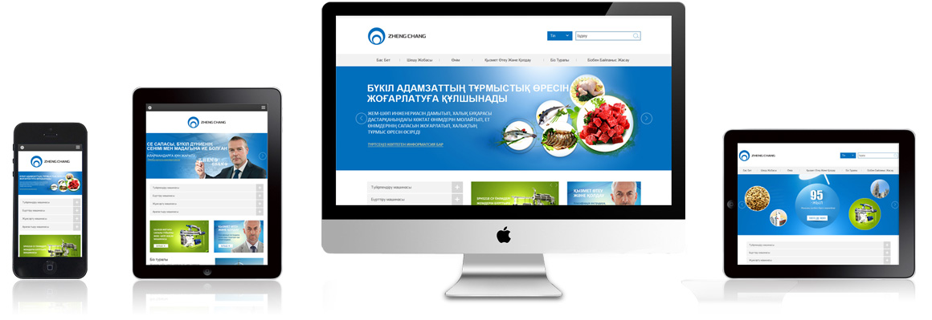
一、 响应式布局简介
借鉴Bootstrap框架的屏幕宽度划分
微小屏幕 更低分辨率手机（<480px)
超小屏幕 手机 (<768px)
小屏幕 平板 (≥768px)
中等屏幕 桌面显示器 (≥992px)
大屏幕 大桌面显示器 (≥1200px)

Slide 4
一、 响应式布局简介
1、弹性网格：网格大小可以随着屏幕尺寸大小做出相对应的比例缩放。
2、弹性图片：不给图片设定固定尺寸，根据流体网格自动缩放。一条代码即可搞定：img{max-width: 100%}
3、媒体查询（Media Query）：响应式设计的灵魂，可以根据设备尺寸，匹配不同的样式。
4、屏幕分辨率：利用媒体查询对不同分辨率手机设置不同的样式。
5、主要断点：WEB开发中的新名词，在响应式设计中尤为重要。简单说就是设备的临界点。利用媒体查询针对不同尺寸终端设备设置不同样式。

Slide 5
视口
视觉视口: 用户正在看到的网站的区域，一般视觉视口和布局视口一致。并且它的CSS像素的数量会随着用户缩放而改变。
可通过 window.innerWidth/innerHeight 获取;
布局视口：不再与移动端浏览器相关联，完全是独立的。实际上布局视口的宽度要比屏幕宽出很多。为了容纳为桌面浏览器设计的网站， 移动设备默认的布局视口宽度远大于屏幕的宽度， 设置为980px或1024px（也可能是其它值，这个是由设备自己决定的）， 但带来的后果就是浏览器会出现横向滚动条，因为浏览器可视区域的宽度是比这个默认的viewport的宽度要小的
可通过 document.documentElement.clientWidth/clientHiehgt; 获取；
理想视口：布局视口的默认宽度并不是一个理想的宽度。显然用户希望在进入页面时可以不需要缩放就可以有一个理想的浏览和阅读尺寸。理想视口仍是为移动端设备准备的。只有手动添加meta视口标签方才生效。如果没有meta视口标签，那么布局将会维持它的默认宽度。
让网页的宽度自动适应手机屏幕的宽度。

Slide 6
二、meta标签及视口（viewport）
<meta name=”viewport” content=””>告诉浏览器如何处理网页。
该标签主要作用让移动设备在浏览网页时进行优化，并且可以自定义界面可视区域的尺寸与缩放级别。
viewport：智能手机使用了一个比实际屏幕大的虚拟可视区域（viewport），主要的目的是让页面在智能手机阅读时不会因为实际可视区域而变形。

Slide 7
注意
响应式第1步：在head标签里添加
<meta name="viewport" content="width=device-width, initial-scale=1.0, maximum-scale=1.0, user-scalable=no">

Slide 8
二 、meta标签及视口（viewport）
<meta name=”viewport” content=””>
width ：可视区域宽度，可以是一个具体的数字也可以是device-width。可以让网页的宽度自动适应手机屏幕的宽度
height ：可视区域高度，可以是一个具体的数字也可以是device-height。
inital-scale：页面首次显示时，可是区域的缩放比例，取值1.0页面按实际比列显示，无任何缩放。
minimun-scale：可视区域最小缩放级别，取值1.0禁止用户缩放至实际尺寸以下。
maximun-sacle：可视区域最大缩放级别，取值1.0禁止用户放大至实际尺寸以上。
user-scalable：用户是否可以对页面进行缩放。yes可以缩放，no禁止缩放。
移动端的网页需要设置如下meta
<meta name="viewport" content="width=device-width, initial-scale=1.0, maximum-scale=1.0, user-scalable=no">

Slide 9
三、媒体类型
媒体类型定义
值 | 描述
all | 用于所有设备 默认值
print | 用于打印机和打印预览
screen | 用于电脑屏幕，平板电脑，智能手机等。
speech | 应用于屏幕阅读器等发声设备

Slide 10
四、媒体查询
什么是媒体查询？
媒体查询是响应式设计的关键组成部分，是根据参数和设备特性调整CSS。
比如说，媒体查询能够在用户设备屏幕小于一定的尺寸或者保持在横向或者纵向的模式时，提供不同的样式。

Slide 11
四、媒体查询
如何使用媒体查询？
1. 在引入外部样式表时使用媒体查询-- 使用媒体类型
<link rel="stylesheet" media="screen" href="screen.css">
<link rel="stylesheet" media="screen and (orientation:portrait)" href="portrait-screen.css">
2. 在样式表中使用媒体查询---定义媒体查询规则
@media screen and (max-width:320px){
h1{
color:green;
}
}
3. 通过import引入样式表时使用媒体查询
@import url(phone.css) screen and (max-width:360px);
练一练：请定义一个媒体查询，当屏幕小于等于500px时，背景颜色变成粉色pink

Slide 12
四、媒体查询
媒体类型使用
1.在打印设备中，使用print.css里定义的样式
<link rel="stylesheet" type="text/css" href="print.css" media="print">
2.直接通过@media选择器（Media Query）定义在<style>元素中
@media print {
/*样式代码 */
}

Slide 13
4、媒体查询
媒体属性（Media features）：大多数媒体属性带有“min-”和“max-”前缀，用于表达“小于等于”和“大于等于”。这避免了使用与HTML和XML冲突的“<”和“>”字符。如果你未向媒体属性指定一个值，并且该特性的实际值不为零，则该表达式被解析为真。
width
max-width
min-width
orientation
landscape 横屏
portrait 竖屏

Slide 14
主要断点
min-width: 768px
max-width: 1024px
断点
768px
断点
1024px

Slide 15
四、媒体查询和执行条件
Media Query 使用方法
@media 媒体类型 and （媒体属性） ｛样式｝
1. 最大宽度max-width
“max-width”是媒体特性中最常用的一个特性，其意思是指媒体类型小于或等于指定的宽度时，样式生效。如：
@media screen and (max-width:480px){
.ads { display:none; }
}
上面表示的是：当屏幕小于或等于480px时,页面中的广告区块（.ads）都将被隐藏。
2.最小宽度min-width
“min-width”与“max-width”相反，指的是媒体类型大于或等于指定宽度时，样式生效。
@media screen and (min-width:900px){
.wrapper{width: 980px;}
}
上面表示的是：当屏幕大于或等于900px时，容器“.wrapper”的宽度为980px。

Slide 16
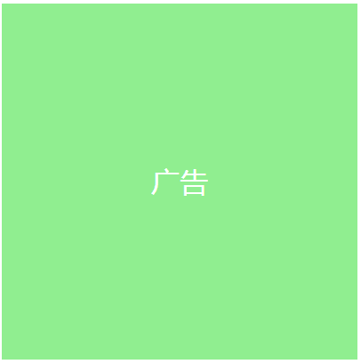

练一练
1. 请定义一个400px*400px的广告块。
2. 屏幕宽度小于1000px时，广告消失。
3. 屏幕宽度小于500px时，广告出现，大小变成200px*200px，背景颜色变成天蓝色。

Slide 17
3.多个媒体特性使用
Media Queries可以使用关键词"and"将多个媒体特性结合在一起。也就是说，一个Media Query中可以包含0到多个表达式，表达式又可以包含0到多个关键字，以及一种媒体类型。
当屏幕在600px~900px之间时，body的背景色渲染为“#f5f5f5”，如下所示。
@media screen and (min-width:600px) and (max-width:900px){
body {background-color:#f5f5f5;}
}
4.设备屏幕的输出宽度Device Width
在智能设备上，例如iPhone、iPad等，还可以根据屏幕设备的尺寸来设置相应的样式（或者调用相应的样式文件）。同样的，对于屏幕设备同样可以使用“min/max”对应参数，如“min-device-width”或者“max-device-width”。
<link rel="stylesheet" media="screen and (max-device-width:480px)" href="iphone.css" />
上面的代码指的是“iphone.css”样式适用于最大设备宽度为480px，比如说iPhone上的显示，这里的“max-device-width”所指的是设备的实际分辨率，也就是指可视面积分辨率。

Slide 18

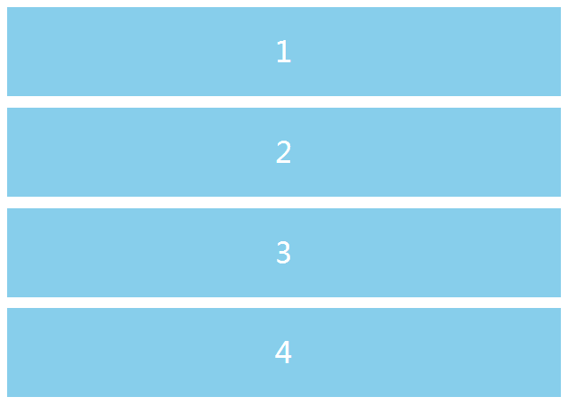
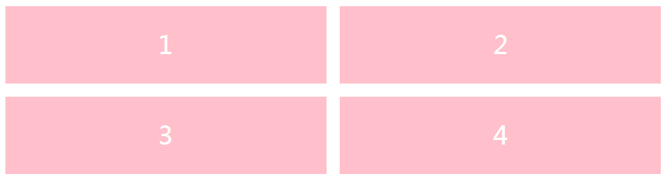
练一练
建立4个相同宽度的div
1. 在中等屏幕以上的客户端，显示成1行4列
2. 在平板电脑上，显示成2行2列
3. 在手机端，显示成4行1列

Slide 19
5. not关键词
使用关键词“not”是用来排除某种制定的媒体类型，也就是用来排除符合表达式的设备。换句话说，not关键词表示对后面的表达式执行取反操作，如：
@media not print and (max-width: 1200px){样式代码}
上面代码表示的是：样式代码将被使用在除打印设备和设备宽度小于1200px下所有设备中。
6.only关键词
only用来指定某种特定的媒体类型，可以用来排除不支持媒体查询的浏览器
<link rel="stylesheet" media="only screen and (max-device-width:240px)" href="android240.css" />
在Media Query中如果没有明确指定Media Type，那么其默认为all，如：
<link rel="stylesheet" media="(min-width:701px) and (max-width:900px)" href="mediu.css" />
到目前为止，CSS3 Media Queries得到了众多浏览器支持，除了IE6-8浏览器不支持之外，在所有现代浏览器中都可以完美支持。

Slide 20
#header {
width: 400px;
}
@media (min-width: 800px) {
#header {
width: 100%;
}
}

Slide 21
练习：
当屏幕宽度大于800时，显示一个600*600的大红块
小于或等于800时，显示一个500*500的黄色div
屏幕宽度小于等于500时，显示一个300*300的蓝色div

Slide 22
各种屏幕
当页面大于1200px 时，大屏幕，主要是PC 端
@media (min-width: 1200px) {
}
在992 和1199 像素之间的屏幕里，中等屏幕，分辨率低的PC
@media (min-width: 992px) and (max-width: 1199px) {
}
在768 和991 像素之间的屏幕里，小屏幕，主要是PAD
@media (min-width: 768px) and (max-width: 991px) {
}
在480 和767 像素之间的屏幕里，超小屏幕，主要是手机
@media (min-width: 480px) and (max-width: 767px) {
}
在小于480 像素的屏幕，微小屏幕，更低分辨率的手机
@media (max-width: 479px) {
}

Slide 23
CSS判断手机横竖屏
@media screen and (orientation: portrait) {
竖屏 css
}
@media screen and (orientation: landscape) {
横屏 css
}

Slide 24
五、响应式流程总结
准备工作1：设置Meta标签
首先我们在使用Media的时候需要先设置下面这段代码，来兼容移动设备的展示效果：
<meta name="viewport" content="width=device-width, initial-scale=1.0, maximum-scale=1.0, user-scalable=no">
准备工作2：加载兼容文件JS
因为IE8既不支持HTML5也不支持CSS3 Media，所以我们需要加载两个JS文件，来保证我们的代码实现兼容效果：
<!--[if lt IE 9]>
<script src="https://oss.maxcdn.com/libs/html5shiv/3.7.0/html5shiv.js"></script>
<script src="https://oss.maxcdn.com/libs/respond.js/1.3.0/respond.min.js"></script>
<![endif]-->
准备工作3：设置IE渲染方式默认为最高(这部分可以选择添加也可以不添加)
现在有很多人的IE浏览器都升级到IE9以上了，所以这个时候就有又很多诡异的事情发生了，例如现在是IE9的浏览器，但是浏览器的文档模式却是IE8:
为了防止这种情况，我们需要下面这段代码来让IE的文档模式永远都是最新的：
<meta http-equiv="X-UA-Compatible" content="IE=Edge，chrome=1">
怎么这段代码后面加了一个chrome=1，这个Google Chrome Frame（谷歌内嵌浏览器框架GCF），如果有的用户电脑里面装了这个chrome的插件，就可以让电脑里面的IE不管是哪个版本的都可以使用Webkit引擎及V8引擎进行排版及运算，无比给力，不过如果用户没装这个插件，那这段代码就会让IE以最高的文档模式展现效果。

Slide 25
四、进入CSS3 Media写法
@media screen and (max-width: 960px){
body{ background: #000; }
}
或
@media (max-width: 960px){
body{ background: #000; }
}

Slide 26

练习
http://www.proprep.com/

Slide 27

制作响应式导航条
http://www.clantrip.com/

Slide 28
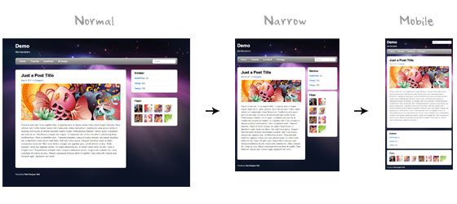
大于980，固定宽度
980-650
小于650
https://www.cnblogs.com/softlover/archive/2012/11/21/2781388.html

